Slide 1
Prezentace ze stáže
Chorvatsko, Split
5. – 8. 6. 2022
Mgr. Lenka Kargerová

Slide 2
Základní charakteristika navštívené školy
Osnovna škola Mertojak, Doverská Ul. 44, Split, škola leží mimo centrum cestovního ruchu
České a chorvatské školství je velice podobné, mají podobnou strukturu hodin, začínají stejně, rozdíl – směnné vyučování
V současné době má škola 3 žáky s OMJ, 1 Ukrajinec, 2 Brazilci
Speciální podpora 2x70hodin chorvatštiny, žáci s OMJ jsou zařazeny do normálních tříd, učí se v chodu od spolužáků, během hodin žákům s OMJ více pomáhá paní učitelka s překladem pomocí obrázků, při skupinové práci jim pomáhají spolužáci

Slide 3
Viděné metody výuky
Klasické výukové metody – slovní, názorně - demonstrační
Aktivizující metody – diskusní, řešení problémů, didaktické hry
Komplexní metody – frontální výuka, skupinová a kooperativní výuka, individuální výuka, brainstorming, výuka dramatem, výuka doprovázená počítačem

Slide 4
Jak co jsem se naučila využiji ve své praxi
Důraz na osobnostní a sociální rozvoj žáka
Práce s žáky s OMJ – individuální pomoc s vysvětlováním neznámých pojmů
Rozvoj skupinové práce s výměnou jednotlivých rolí – spolužáci pomáhají žákům s OMJ
Posilovací cvičení žáků s OMJ
Praktické ukázky - používání různých metod při výuce

Slide 5
Celkové shrnutí
Velký důraz na osobnostní a sociální rozvoj žáka
Integrace žáků s OMJ do běžné výuky
Názorná pomoc paní učitelky
Pomoc spolužáků
Střídání různých metod práce
Zajímavé didaktické hry k procvičení učiva
Rozvoj mých kompetencí pro práci s žáky s OMJ

Slide 6
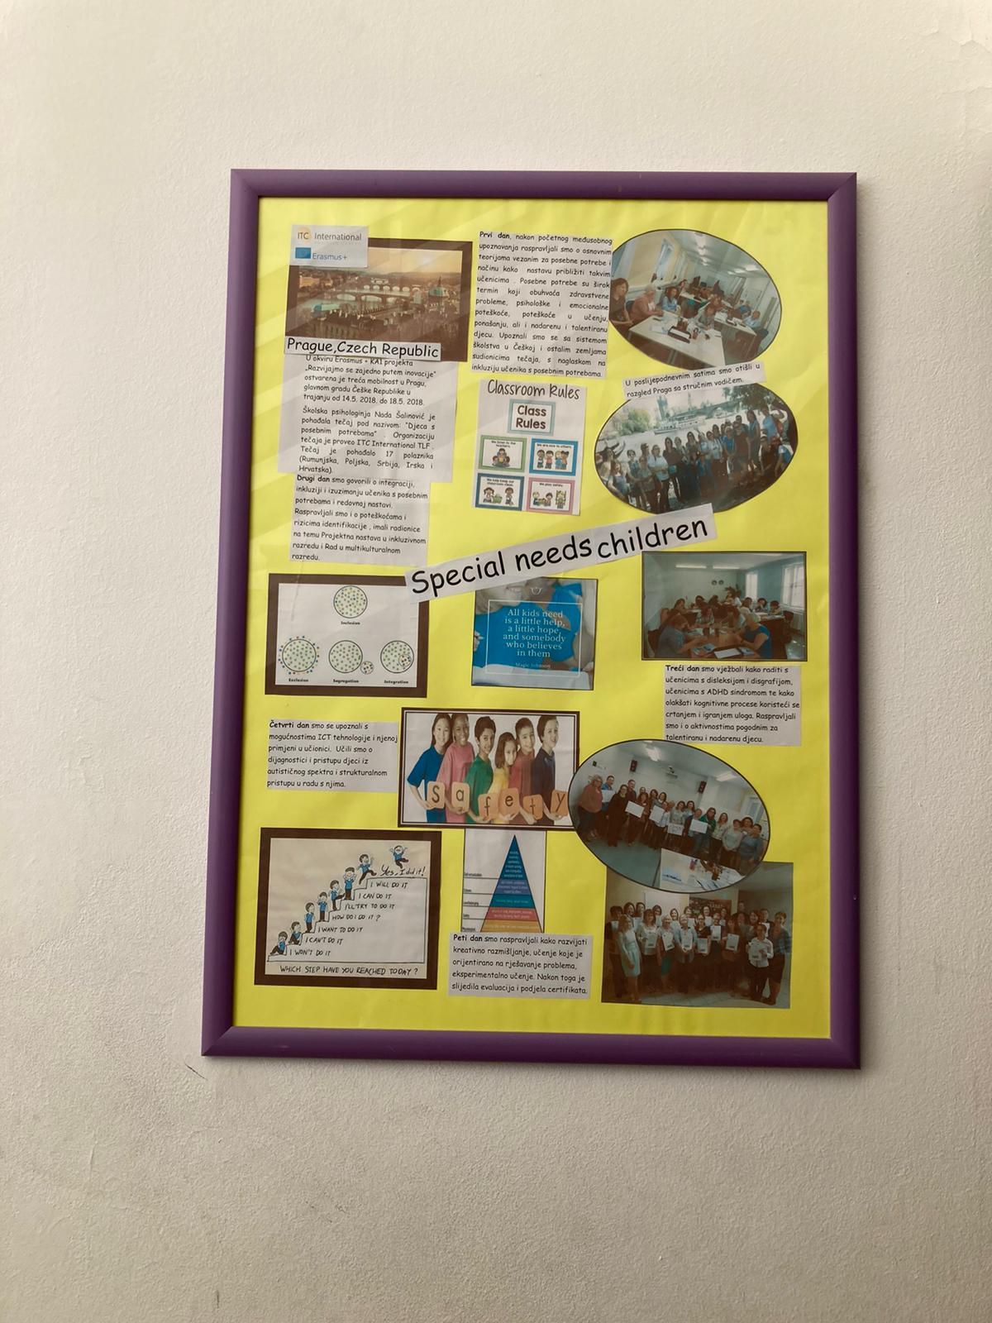
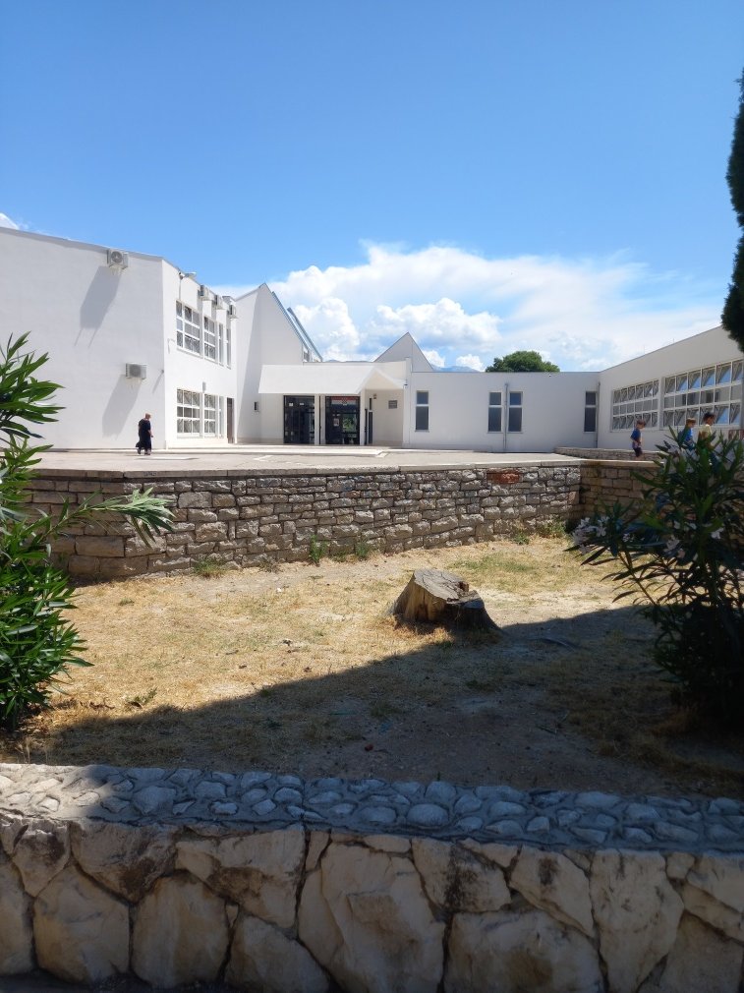
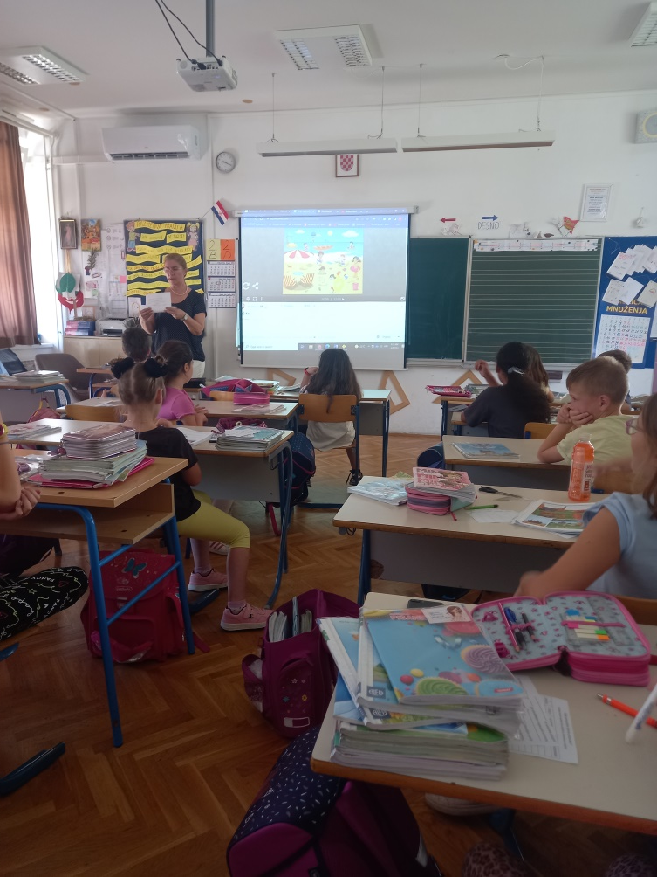
Fotky

Slide 7
Děkujeme za pozornost

